Slide 1


CATS
CUENTAS DE AHORRO DE TRÁMITE SIMPLIFICADO

Slide 2
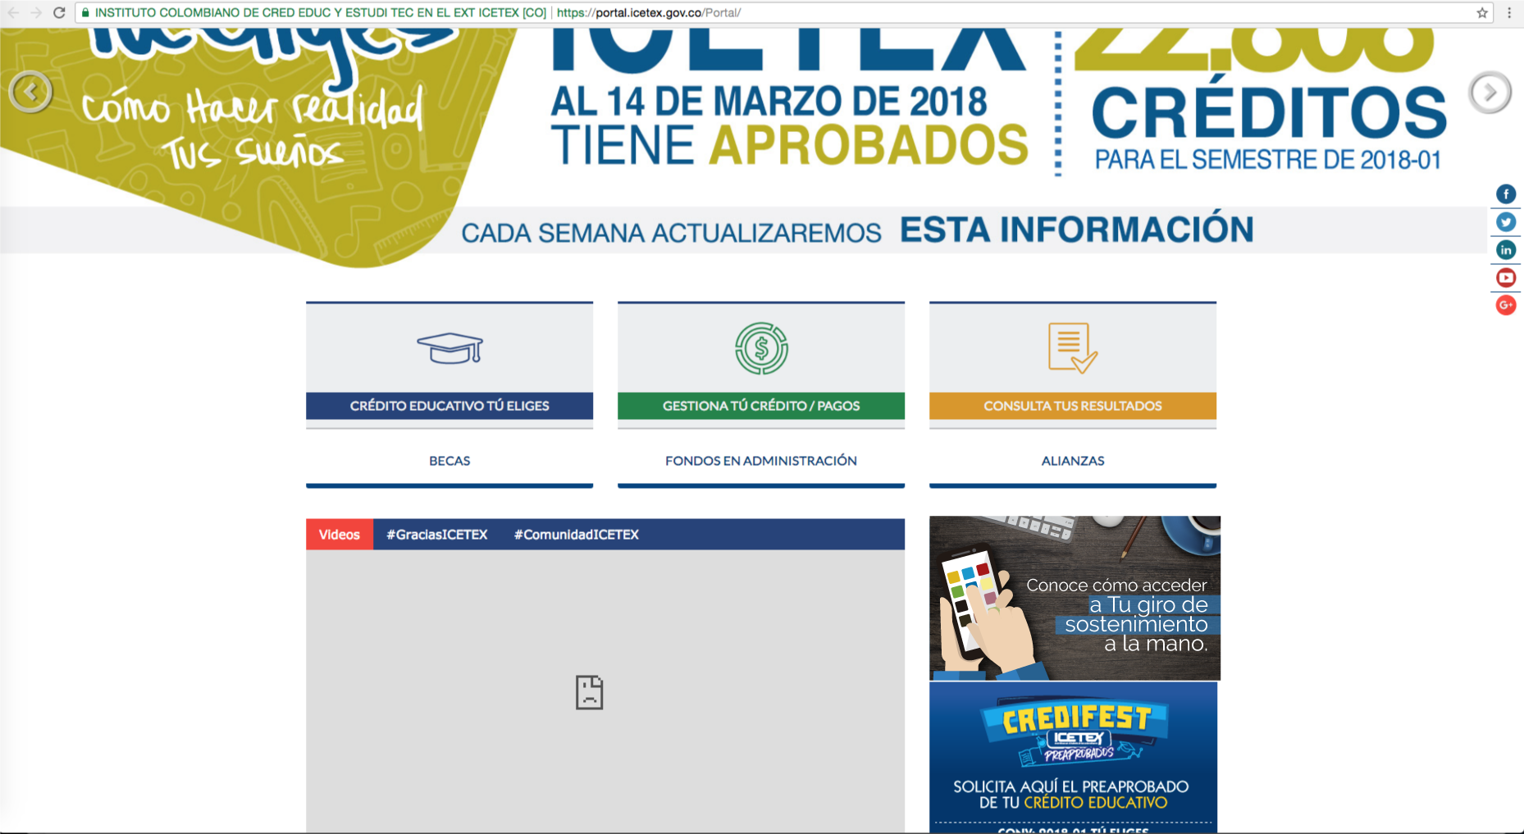
MICROSITIO ICETEX

Slide 3
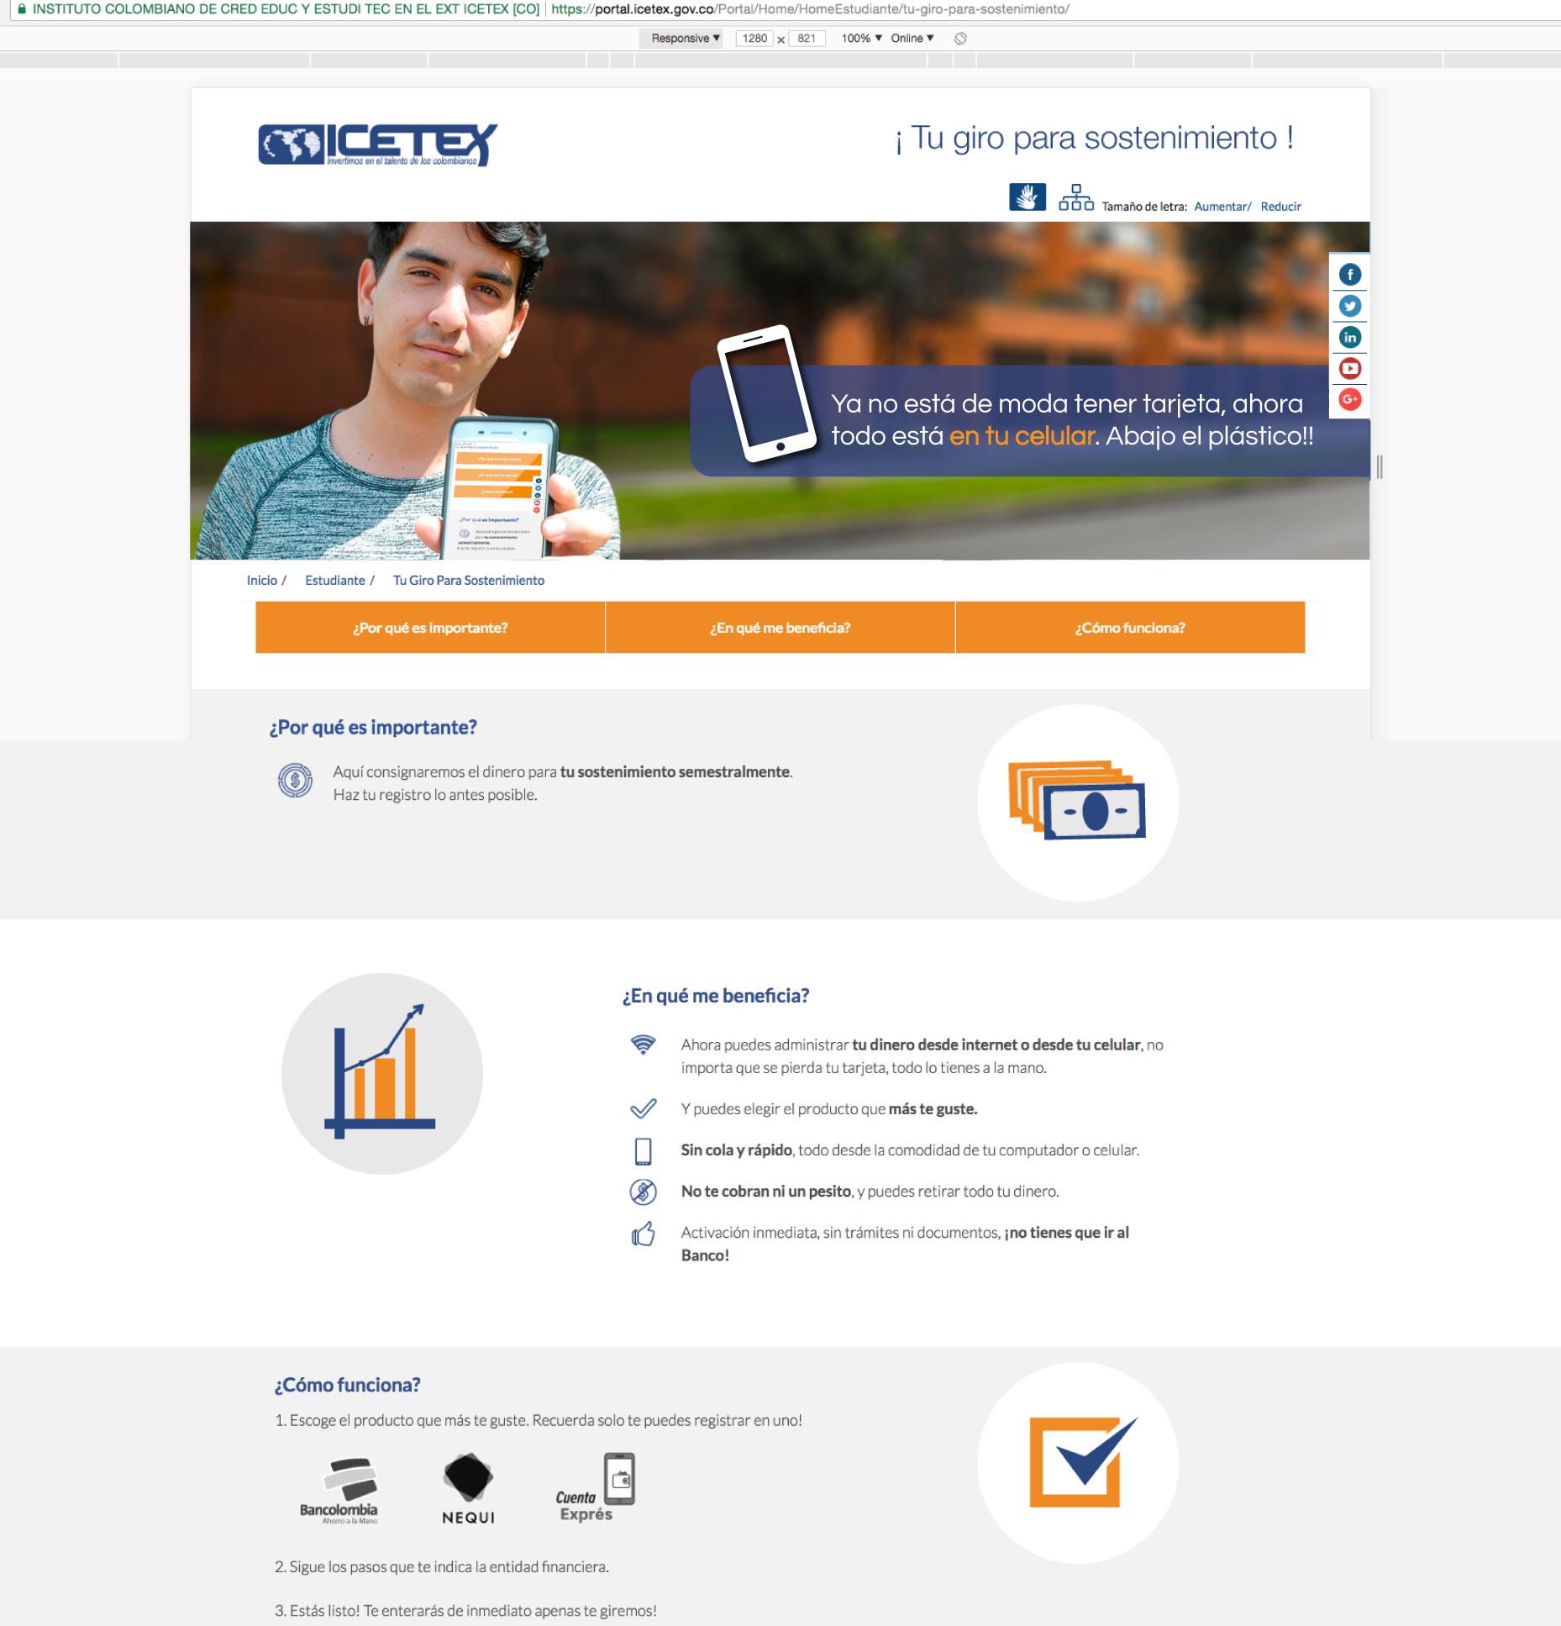
MICROSITIO ICETEX

Slide 4





Slide 6
NEQUI
Es una aplicación para manejar tu dinero desde el celular de forma fácil y en cualquier momento.
¿Cómo recibir dinero allí?
En línea desde otras cuentas de banco a través de PSE.
Con efectivo en más de 4.000 puntos.
Para nómina o subsidios desde tu empresa.
VENTAJAS

Slide 7
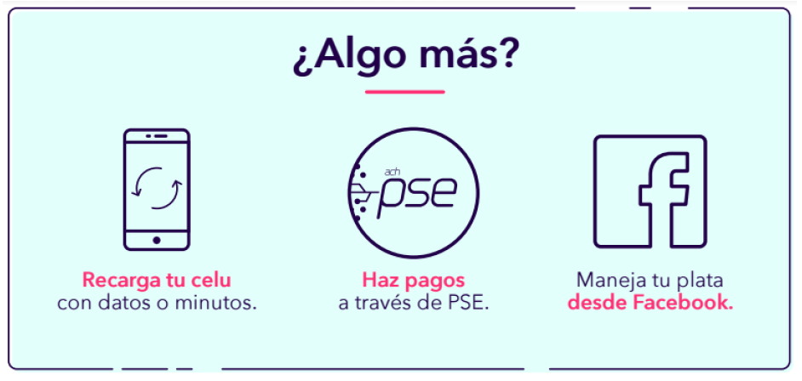
¿Qué puedes hacer con NEQUI?
Enviar
Pedir
Pagar: En datáfonos en más de 12.000 puntos simplemente escaneando un código QR.
Sacar
Organizar
SACA EN CAJEROS
Saca tu dinero en más de 4.400 cajeros habilitados. Y sin tarjeta!
En la opción “Saca” de la app se genera un código de seis dígitos que es válido por 30 minutos.
En el cajero escoge la opción “Retiros Nequi”.

Slide 8
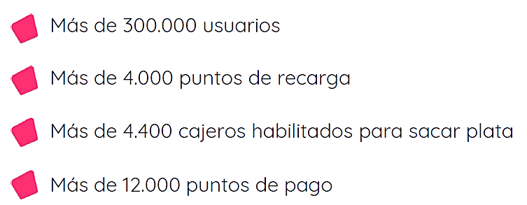
ALGUNOS DATOS
TOPES
La cuenta Nequi según la ley, tiene unos topes por ser una cuenta de ahorros de trámite simplificado.
Saldo Máximo: $6.249.936 Movimientos mensuales:$2.148.416
¿Y si quiero romper los topes de mi cuenta? Puedes quitarle los topes a tu Nequi. Pasarás de tener una cuenta CATS a una Cuenta de Ahorros.

Slide 10
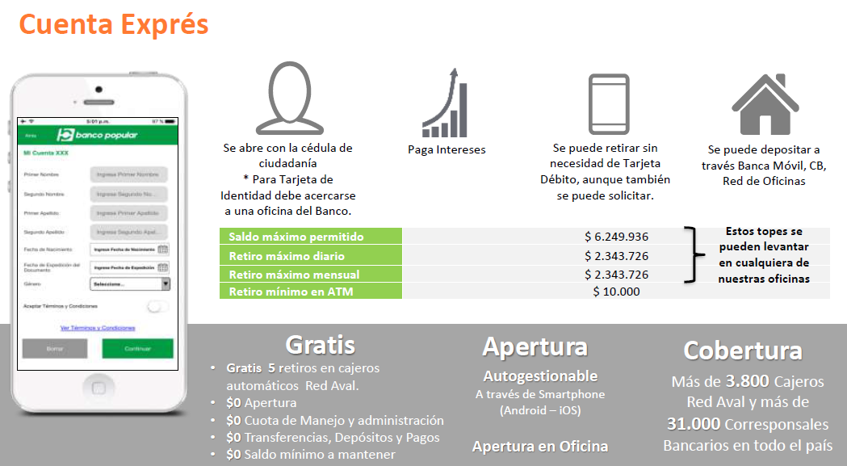

Slide 11
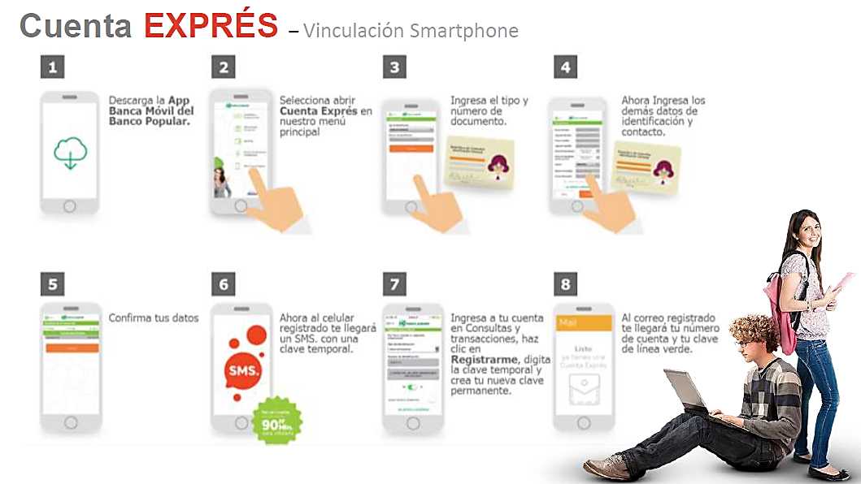

Slide 12
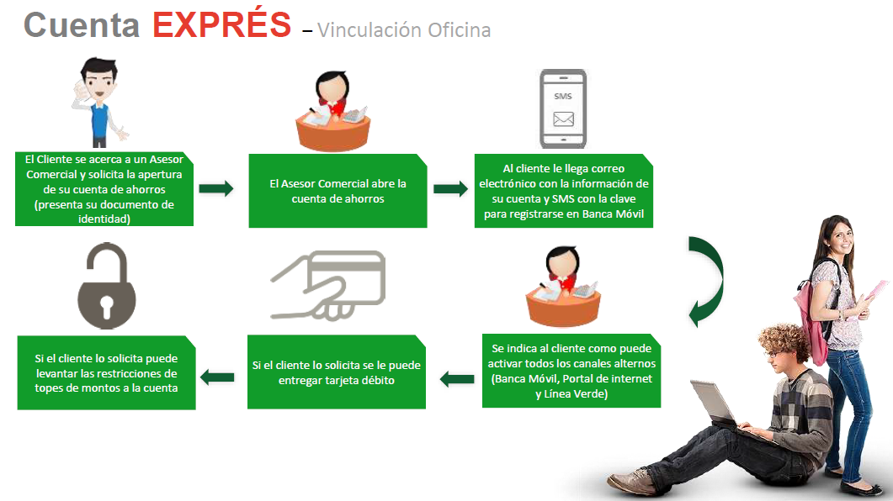

Slide 14
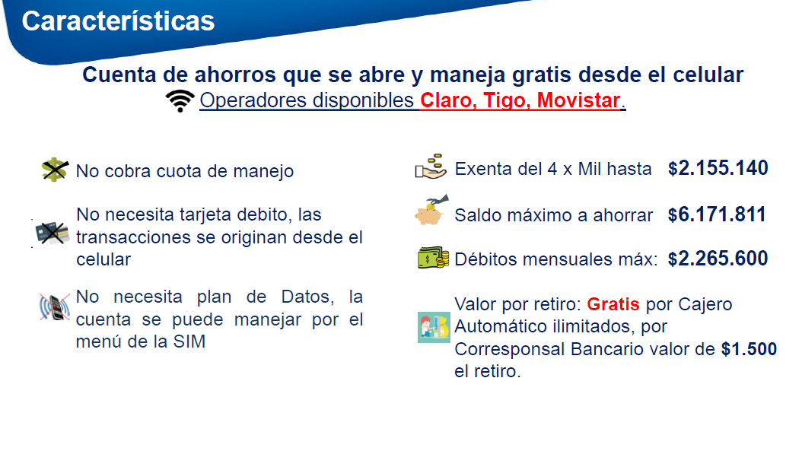

Slide 15
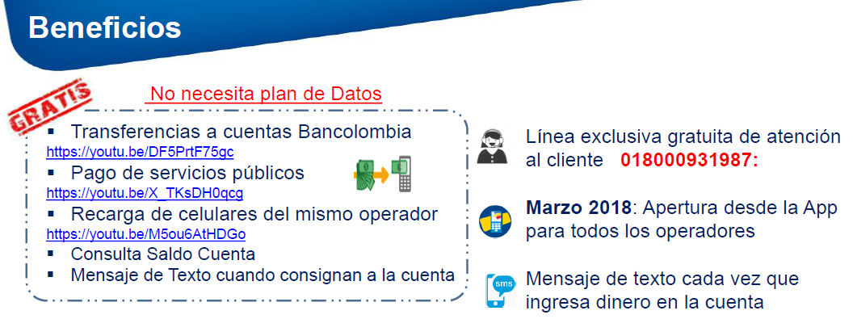

Slide 16
